Slide 1
تابع /دمج البروتوبلاست
Protoplast fusion

Slide 2
المشاكل التي تحد من إستخدام دمج البروتوبلاست بهدف التحسين النباتي:
صعوبة عملية الإنتخاب بعد التهجين وعدم وجود طريقة لإحداث التكشف بعد الدمج.
قد يكون الناتج النهائي للتهجين غير متزن غالباً كأن يكون عقيم أو به خلل تركيبي أو غير ثابت خصوصاً لو تم بين آباء بعيدة من الناحية التقسيمية أو حتى باستعمال خلايا في مراحل مختلفة من التطور.
التهجين بين نباتين ثنائيين ينتج عنه نبات (amphidiploids) غير مرغوبة في برامج التربية ويمكن التغلب على ذلك بتهجين خلايا أحادية.
"amphidiploid "(وصف كائن حي أو خلية أو نواة تحتوي على مجموعات ثنائية الصبغيات من الكروموسومات الناشئة من نوعين مختلفين. عادة ما تكون التزاوج بين الكائنات الحية غير المرتبطة تصنيفيا عقيمة، ويرجع ذلك أساسا إلى أن الكروموسومات تفتقر إلى شريك يمكن الاقتران به أثناء الانقسام الاختزالي.).
4-الناتج الوراثي لعملية التهجين متباين غالباً ويرجع ذلك إلى الإستبعاد الكروموسومي، الإنتقال والإنعزال في بعض عضيات السيتوبلازم مثل البلاستيدات والميتوكندريا.

Slide 3
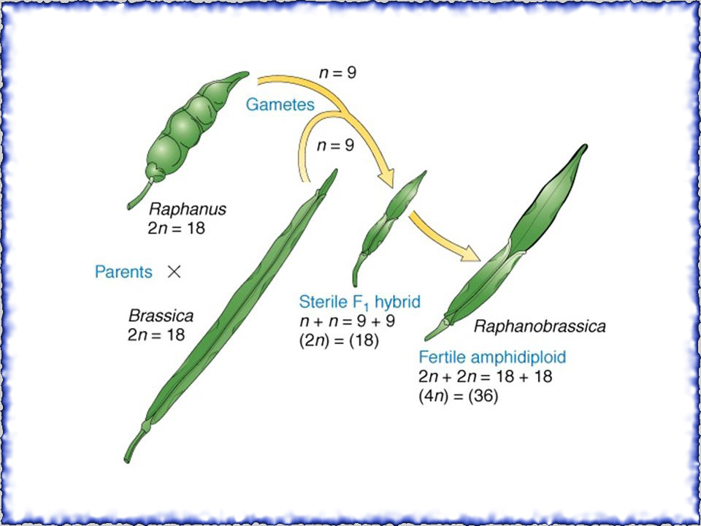
5- إنخفاض الثبات الوراثي في مزارع البروتوبلاست كما أنه ليس من المؤكد أن تُعَبِّر الصفة محل الإهتمام عن نفسها في النسل.

Slide 4
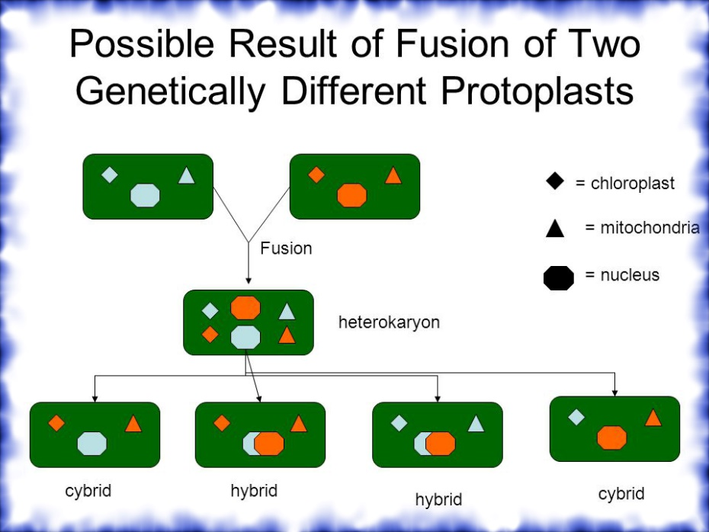
إنتخاب الهجن الجسدية:
إذا تم وضع نوعين من البروتوبلاست في ظروف الدمج المثلى ماذا نتوقع؟
نتوقع:
حدوث دمج بين نفس البروتوبلاست
حدوث دمج بين نوعين مختلفين من البروتوبلاست
وجود بعض البروتوبلاست غير المدمجة.

Slide 5
طُرُق الإنتخاب:
إنتخاب الهجين الجسدي عملية في غاية الخطورة وتتم بـــ :
إستخدام بعض الطفرات في الإنتخاب على مستوى النبات بعد التكشف.
إذا كانت كروموسومات الأبوين مختلفة من حيث الشكل المورفولوجي فيمكن تمييز الهجين عن طريق الفحص السيتولوجي (Karyotype Analysis) ولكنها عملية صعبة.
ونجد أنه إذا كانت النباتات الناتجة من الدمج بها تباين كبير في أعداد الكروموسومات وفي الغالب يكون أكبر من العدد الكلي لكلا الأبوين فإن هذا دليل على حدوث دمج لأكثر من بروتوبلاست خليتين معاً ويتبع ذلك عدم إتزان في الإنقسام الخلوي.

Slide 6
هناك طريقة أخرى هي التحليل الإنزيمي (Isoenzyme Analysis) أساسها إن الإنزيم له تتابع محدد من الأحماض الأمينية ويكون هناك فرق ضئيل جداً بين الآباء في هذا التتابع لكنه كافٍ لإظهار الفرق بينهم، ونجد أن مشكلة الإعتماد على هذه الطريقة تكمن في إختلاف تركيب الإنزيم باختلاف النسيج واختلاف محلة تطور النبات نفسها.
الإعتماد على وجود مركبات ثانوية مميزة لأحد الأبوين.
وجود ظاهرة قوة الهجين (Heterosis).
أما الطرق الأكثر دقة فهي المعتمدة على التقنية الجزئية (DNA Hybridization Technique).

Slide 7
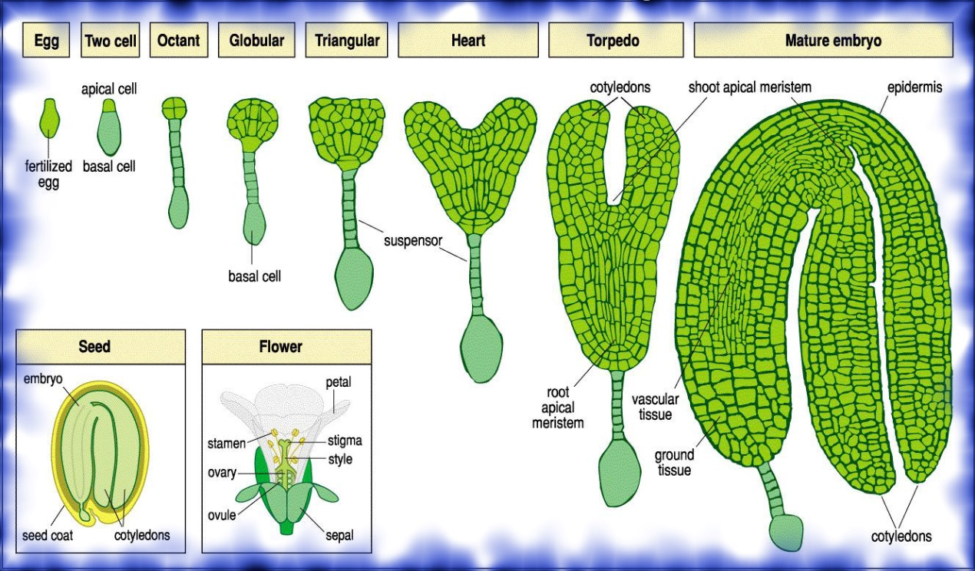
الأجنة الجسدية (Somatic Embryogenesis)
يعتبر تكوين الأجنة الجسدية في مزارع الأنسجة مثال مميز للقدرة الكامنة للخلية الحية على تغيير مسارها والعمل على الإنقسام وتكوين كائن حي كامل. تنتج الأجنة الجسدية من الخلايا المنزرعة في بيئة مغذية حيث أنه نتيجة لظروف معينة تسلك الخلايا المنزرعة سلوكاً مشابهاً للجنين الزيجوتي وهذا يؤدي إلى تكوين جنين ناضج.

Slide 8
إنتاج الأجنة الجسدية:
نظراً للأهمية العظمى للأجنة الجسدية في تحسين والمحافظة على السلالات النباتية وجد أنه من الضروري فهم هذه الظاهرة ولقد إستخدمت أجزاء نباتية مختلفة من أجل الحصول على أجنة جسدية مثل السوق والأوراق والجذور والبراعم الزهرية والأندوسبيرم
والسؤال هنا:
هل ينشأ الجنين الجسدي من خلية متكشفة ومتميزة أم أنه ينشأ من خلية مرستيمية؟

Slide 9
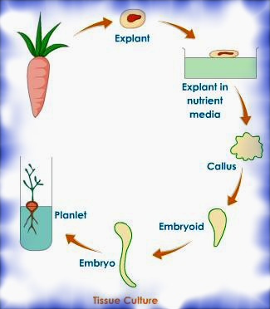
طرق إنتاج الأجنة الجسدية:
وُجِد أن هناك ثلاثة طرق لإنتاج الأجنة الجسدية:
الطريقة غير المباشرة:
وفي هذه الطريقة يتكون الكالُس على الجزء النباتي المنزرع أولاً ومن هذا الكالُس ينتج الأجنة الجسدية عندما تنقل إلى بيئة مغذية ذات تركيب ينشط تكوُّن هذه الأجنة.

Slide 10
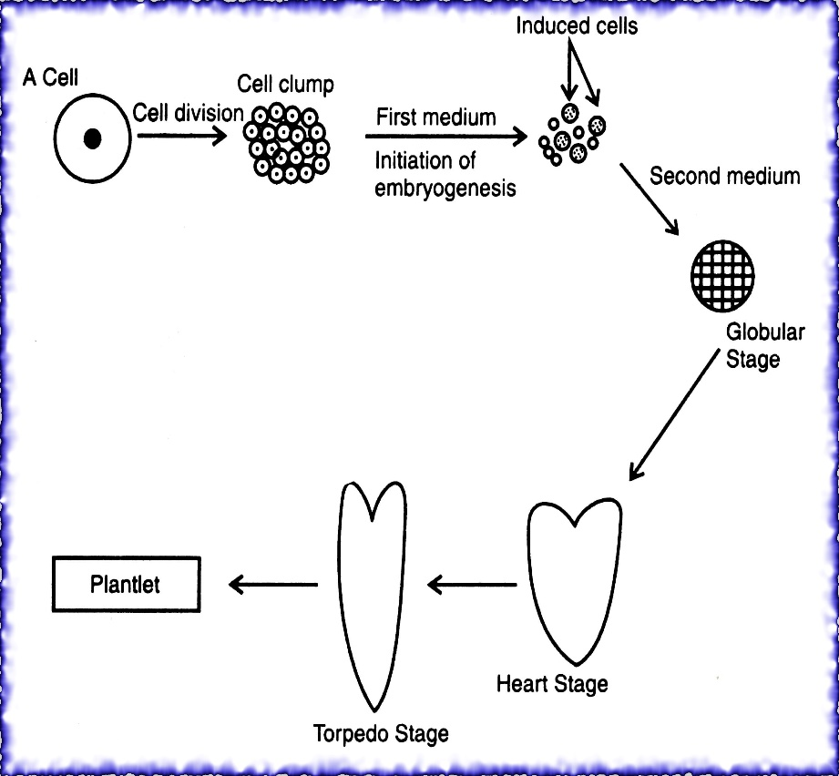
الطريقة المباشرة:
في هذه الطريقة يتكون الجنين على الجزء النباتي المنزرع على نفس البيئة المغذية بدون الحاجة إلى النقل إلى بيئة أخرى.

Slide 11
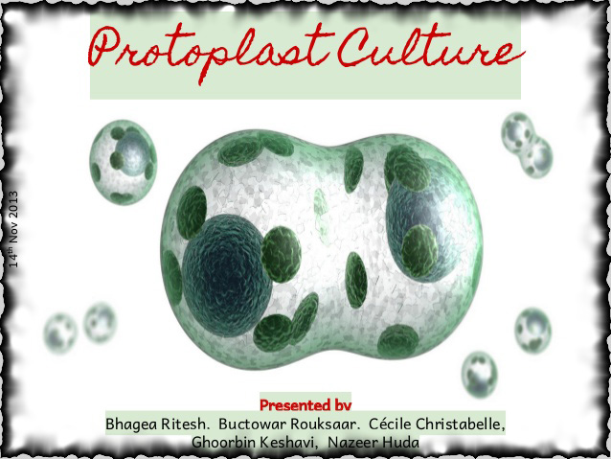
إنتاج الأجنة الجسدية من البروتوبلاست:
يمكن الحصول على أجنة جسدية من زراعة البروتوبلاست في بيئة مغذية سائلة حيث يحدث أول إنقسام خلوي بعد حوالي 5 أيام من الزراعة على بيئة مغذية بعد عدة إنقسامات ينتج تركيب عجيج الخلايا ومنه يتكون الجنين الجسدي.

Slide 12
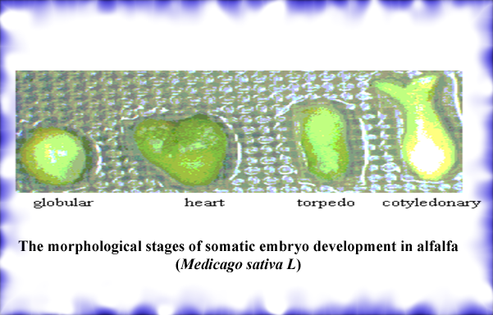
العوامل المؤثرة في تكوين أجنة جسدية:
تركيب البيئة المغذية
الهرمونات
مثبطات الأجنة الجسدية( عوامل داخليه )

Slide 13
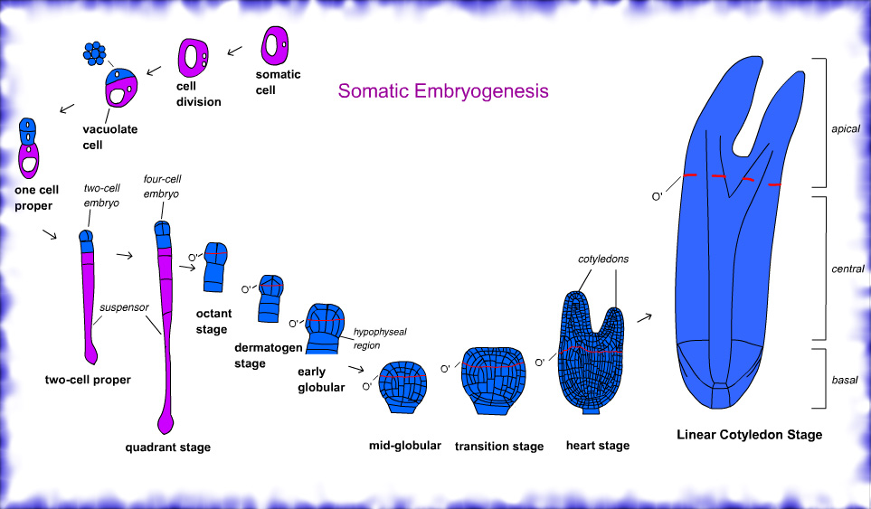

Slide 14
تم بحمد الله

